Slide 1
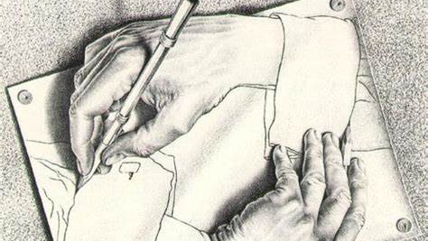
科学通史
13.计算机（思想）
胡翌霖
清华大学科学史系

Slide 2

数理逻辑
莱布尼茨之梦
  不要争吵，坐下来算一算就好了
布尔逻辑代数
  真值0、1；如果x则y：x（1-y）=0
弗雷格概念文字
  形式语言系统
  一致性（自洽性）：一个命题及其否定不能同时为真
  完备性（完全性）：任何符合语法的命题都可以被证明或否证

Slide 3
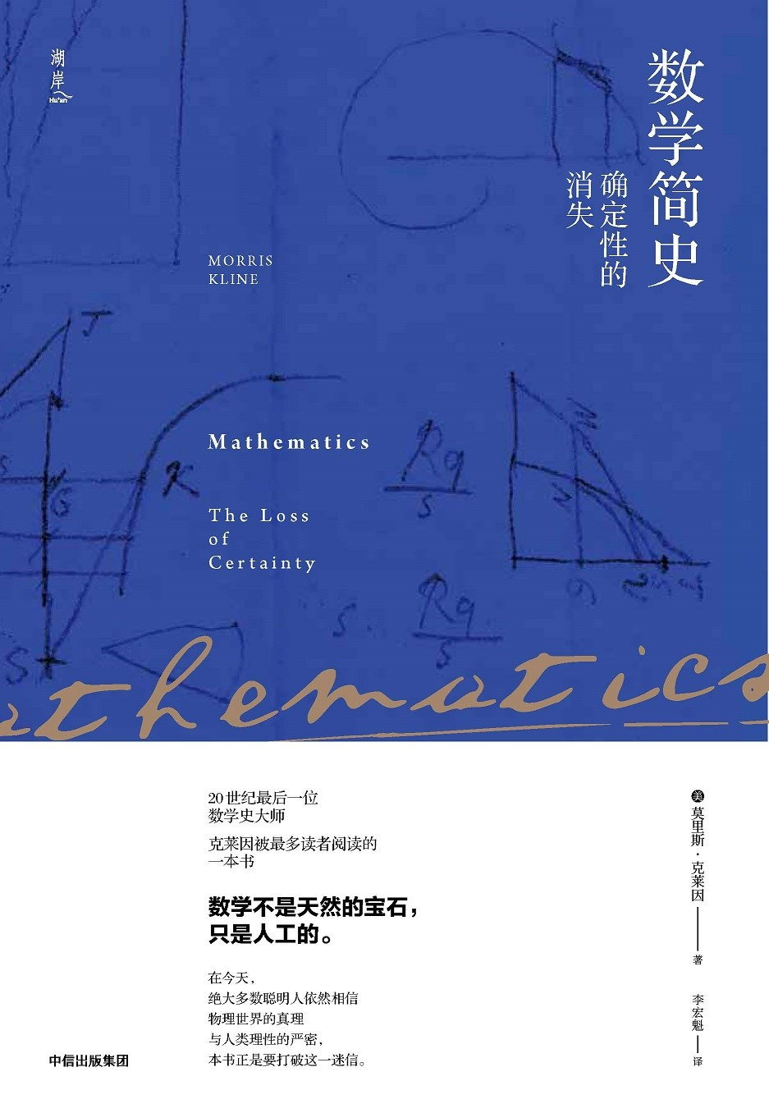
公理化运动及数学基础危机
19世纪：分析力学、麦克斯韦方程（物理学数学化）
非欧几何的发展
康托尔的集合论
希尔伯特1899年《几何基础》
罗素悖论
哥德尔不完备性定理（1931年）
  任何一个形式系统，只要包括了简单的初等数论描述，而且是自洽的，它必定包含某些系统内所允许的方法既不能证明真也不能证伪的命题。

Slide 4
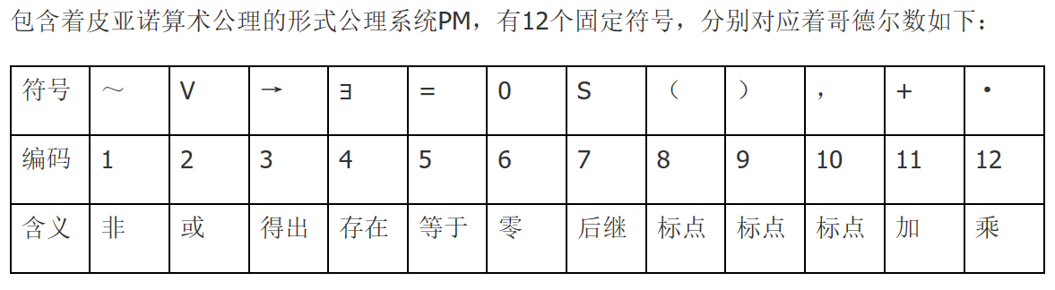
哥德尔数

Slide 5
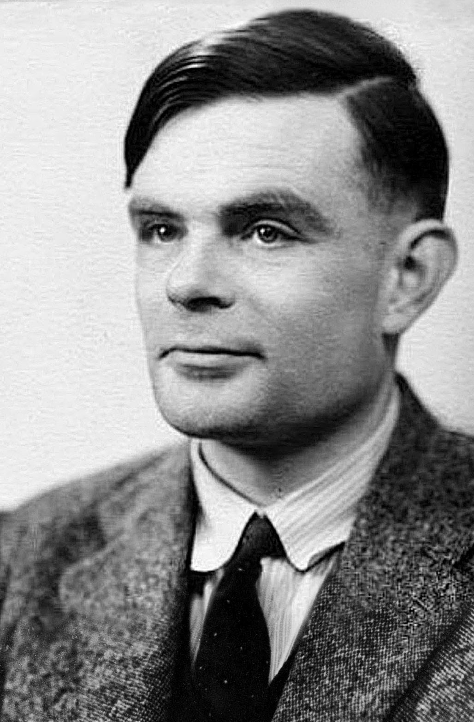
图灵：什么是计算？
“论可计算数及其在判定问题上的应用”（1936）
哥德尔：可证明性→图灵：可计算性
计算=机械步骤推演=可用图灵机计算
1.在计算的每一阶段只有个别符号被注意
2.在每一阶段所采取的行动只与被注意的符号与计算者的心灵状态有关。

Slide 6
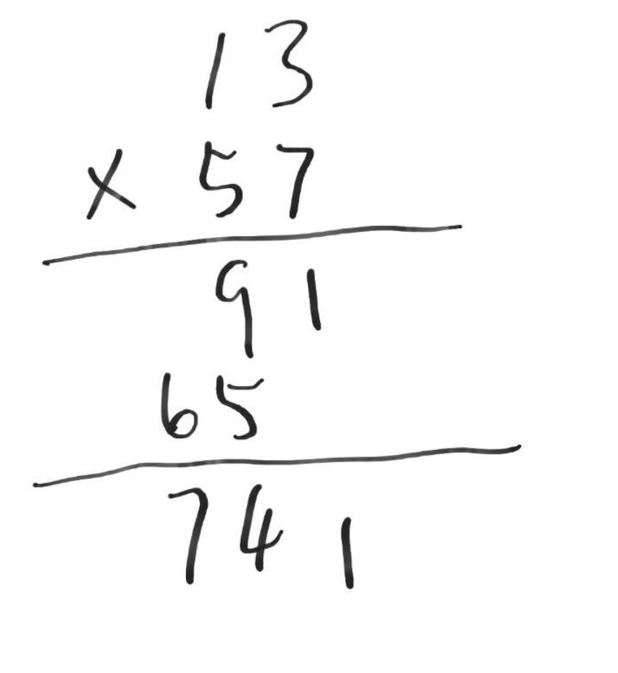
机械计算的本质
读取当前位置数值
改变心灵状态
移动到下一个位置
按规则写下或擦除
重复以上步骤

Slide 7
算法示例：将1和0分开

Slide 8
算法示例：将1和0分开

Slide 9
算法示例：将1和0分开

Slide 10
算法示例：将1和0分开

Slide 11
算法示例：将1和0分开

Slide 12
算法示例：将1和0分开

Slide 13
算法示例：将1和0分开

Slide 14
算法示例：将1和0分开

Slide 15
算法示例：将1和0分开

Slide 16
算法示例：将1和0分开

Slide 17
算法示例：将1和0分开

Slide 18
算法示例：将1和0分开

Slide 19
算法示例：将1和0分开

Slide 20
算法示例：将1和0分开

Slide 21
算法示例：将1和0分开

Slide 22
算法示例：将1和0分开

Slide 23
算法示例：将1和0分开

Slide 24
算法示例：将1和0分开

Slide 25
算法示例：将1和0分开

Slide 26
算法示例：将1和0分开

Slide 27
算法示例：将1和0分开

Slide 28
算法示例：将1和0分开

Slide 29
算法示例：将1和0分开

Slide 30
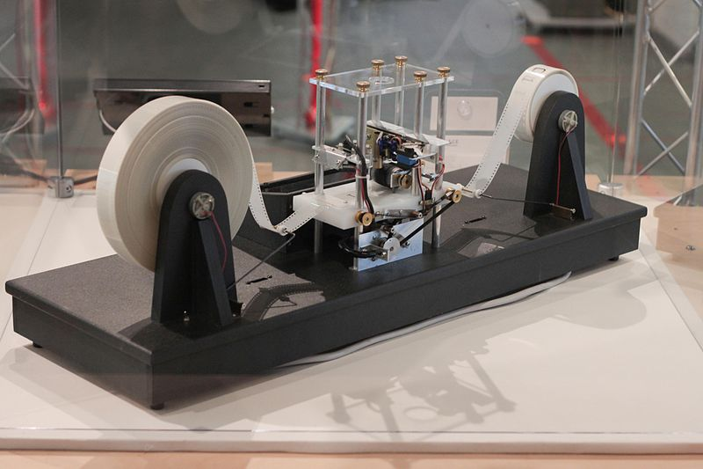
理想的图灵机
无限长可擦写可前后移动的纸带

Slide 31
图灵机停机问题
程序X，同时也是数据X
  另一个程序Y可以以X为计算数据；X也能以X作为计算数据。Y（X）、X（X）
如果停机问题有解，即存在一程序P能判定任意程序在计算任意数据时是否会停机：P(X，Y)=1或0 （停机|不停机）
那么编写程序Q，只需在P之后填一段：当P返回1时什么都不做，但P返回0时再加一个死循环（不停机）。
  X（Y）停机则Q(X，Y)=停机；X（Y）不停机则或Q（X，Y）不停机
再编写程序R，R（X）= ～ Q（X，X）
  与Q输出相反，Q停机则R不停，Q不停则R停
那么Q（R，R）的结果是什么？
  如果Q（R，R）停机，说明R（R）停机，但R（R）停机说明Q（R，R）不停机。反之，如果Q（R，R）不停机，说明R（R）不停机，但R（R）不停机说明Q（R，R）停机。陷入矛盾。

Slide 32
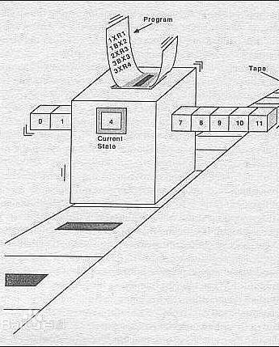

图灵机的意义
“停机问题”重构哥德尔定理
  没有一个能够算出任何程序是否不会停机的程序
打破实体与数据的界限
  图灵机自始自终都不是实体
机器、程序、数据三位一体
  用计算器计算计算器，用程序编写程序……
  计算者、计算工具、计算方法和计算对象相统一
现代电子计算机都是图灵机
  或者说都不是，因为理想的图灵机包含无限长的“纸带”（真实的计算机却会内存溢出）
  两台图灵机能够做出同样的计算（图灵完备）

Slide 33
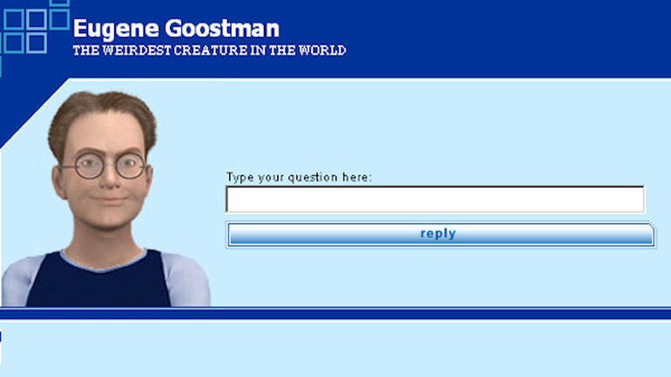
图灵测试
1950年提出：如何定义“智能”
“机器能思考吗”→“机器能否从这样一个可操作的游戏中胜出”
回答5分钟，30%
  2014年已有程序通过
图灵测试是渐进方向而不是判决实验

Slide 34
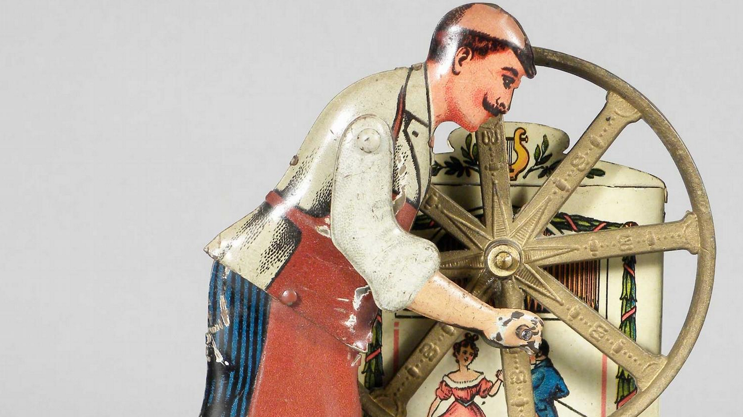
把人当人
维纳的控制论思想及其当代意义

Slide 35
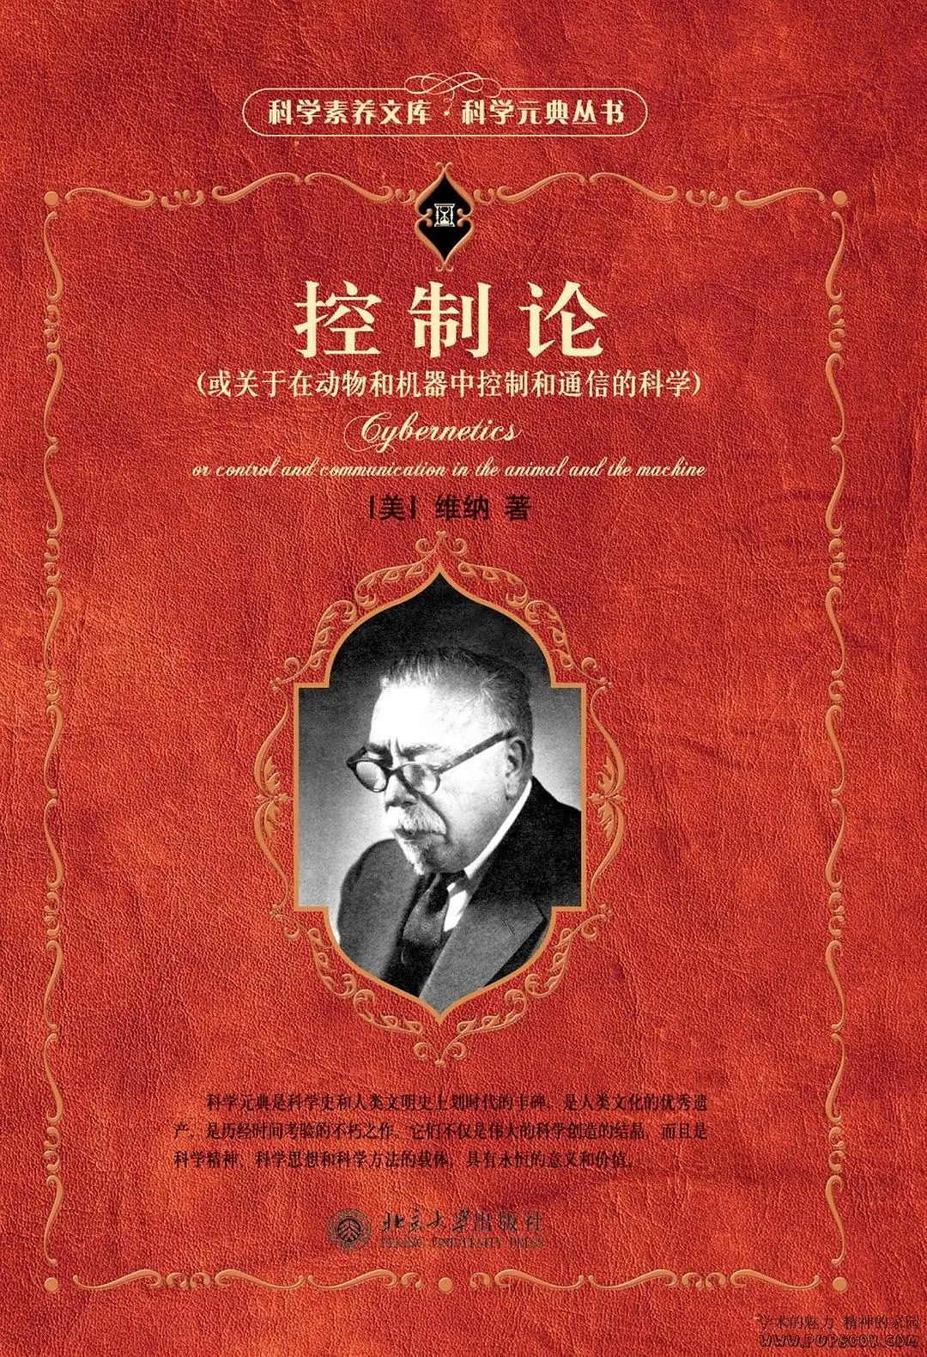
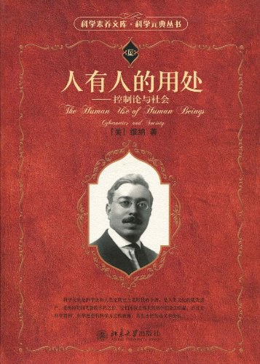
1948年出版,，1960年修订
1950年出版，1954年修订

Slide 36

信息时代的幕后大佬？
维纳的工作曾经直接帮助四人获得了三个诺贝尔奖：玻恩（获得1954年物理学奖）、海森堡（获得1932年物理学奖）、沃森和克里克（获得1962年生理学或医学奖）。他们在获奖时或者获奖前都曾公开承认维纳对他们的研究工作做出了重大贡献。
冯·诺伊曼：其计算机是第一台“将维纳提交给布什的五项原则整合为一的机器” 。
有人认为香农的熵只是把维纳的熵改了正负号重新解释，这相当于没改，……香农：“明确地说，通信理论的提出，在很大程度上要归功于维纳的基本哲学和理论”
印度科学家：“印度信息产业和软件外包企业之所以如此发达，就是由于维纳在20世纪50年代播下了种子。”
（王飞跃《维纳传：信息时代的隐秘英雄》序）

Slide 37
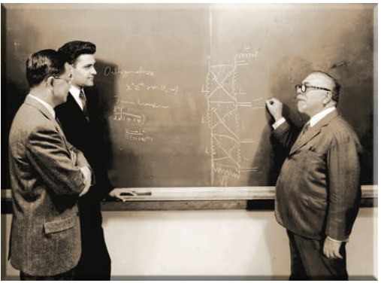
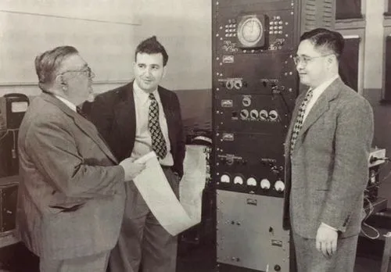
维纳&李郁荣

Slide 38
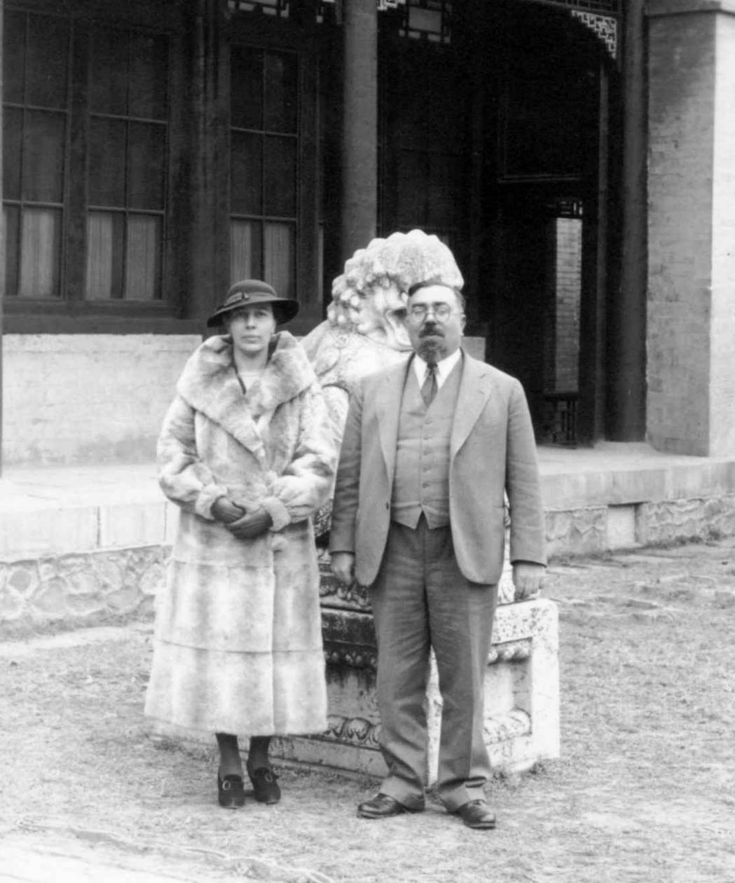
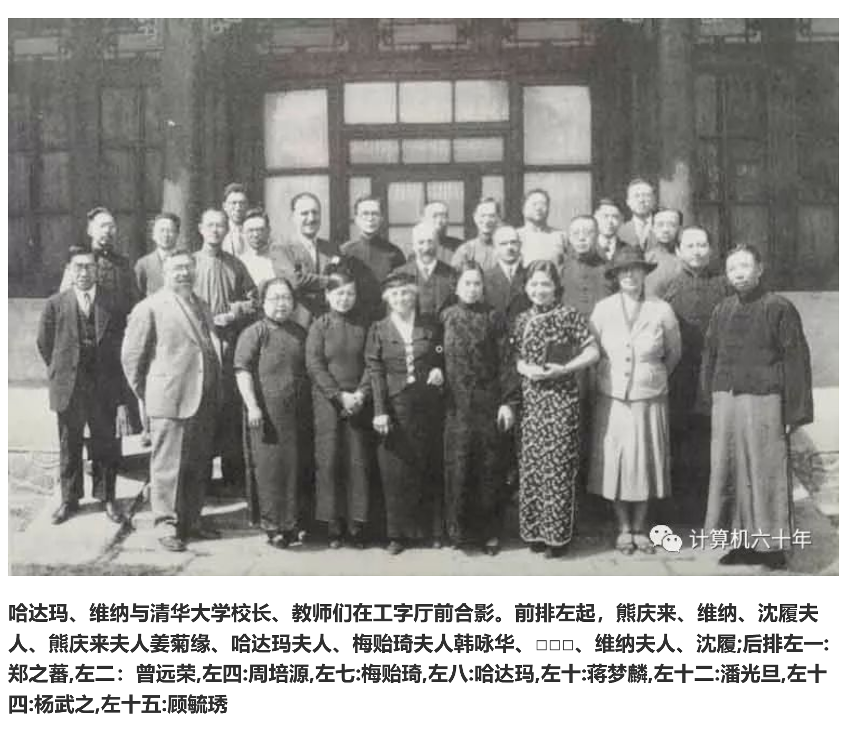
“在我的职业生涯中，如果说有一个分界线，标志着从科学学徒到一定程度上能独当一面的大师，那么我认为是1935年的中国之行。”
1935-1936受李郁荣邀请在清华大学做客座教授（算学系和电机系合聘）
与李郁荣设计全电子模拟计算机（未成功）
离开后力邀冯·诺依曼来清华（因日本侵华无后文）；向哈代推荐华罗庚

Slide 39
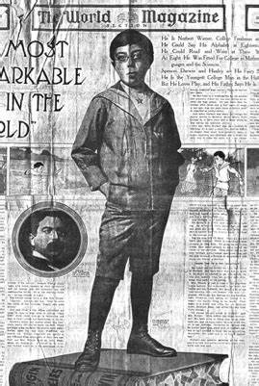
跨学科视野
小时候是神童，读柏拉图、达尔文而不是童话书
大学到研究生依次攻读数学、动物学、哲学
  在德国时和胡塞尔一起学哲学，第一份教职是在哈佛教哲学
一战期间在军方研究弹道学
1943年在《科学哲学》杂志发表合著论文“行为、目的和目的论”（Behavior, Purpose and Teleology）阐发适用于人类、动物与机器的行为模式：“受负反馈和循环因果逻辑支配的有目的性的行为”
1944年与冯·诺依曼、霍华德·艾肯组织团队，最初考虑命名为“目的论学会”（邀请数学家、统计学家和脑科学家参与）
1946-1953的梅西会议后来以“控制论”为题，但最初的主题是 “生物和社会科学领域里的反馈机制和循环因果系统会议”，会议内容包含心理学、社会科学、逻辑学、伦理学、语言学、脑科学、计算机等等

Slide 40
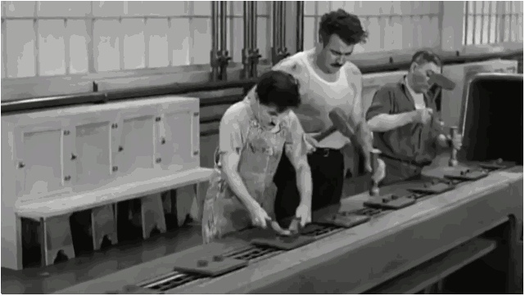
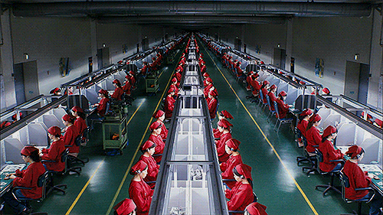
《人有人的用处》or《把人当人》
The Human Use Of Human Beings: Cybernetics And Society
吴国盛：我建议译成《把人当人》
把人当人用=不要把人当（社畜/螺丝钉/耗材/人矿…）用

Slide 41
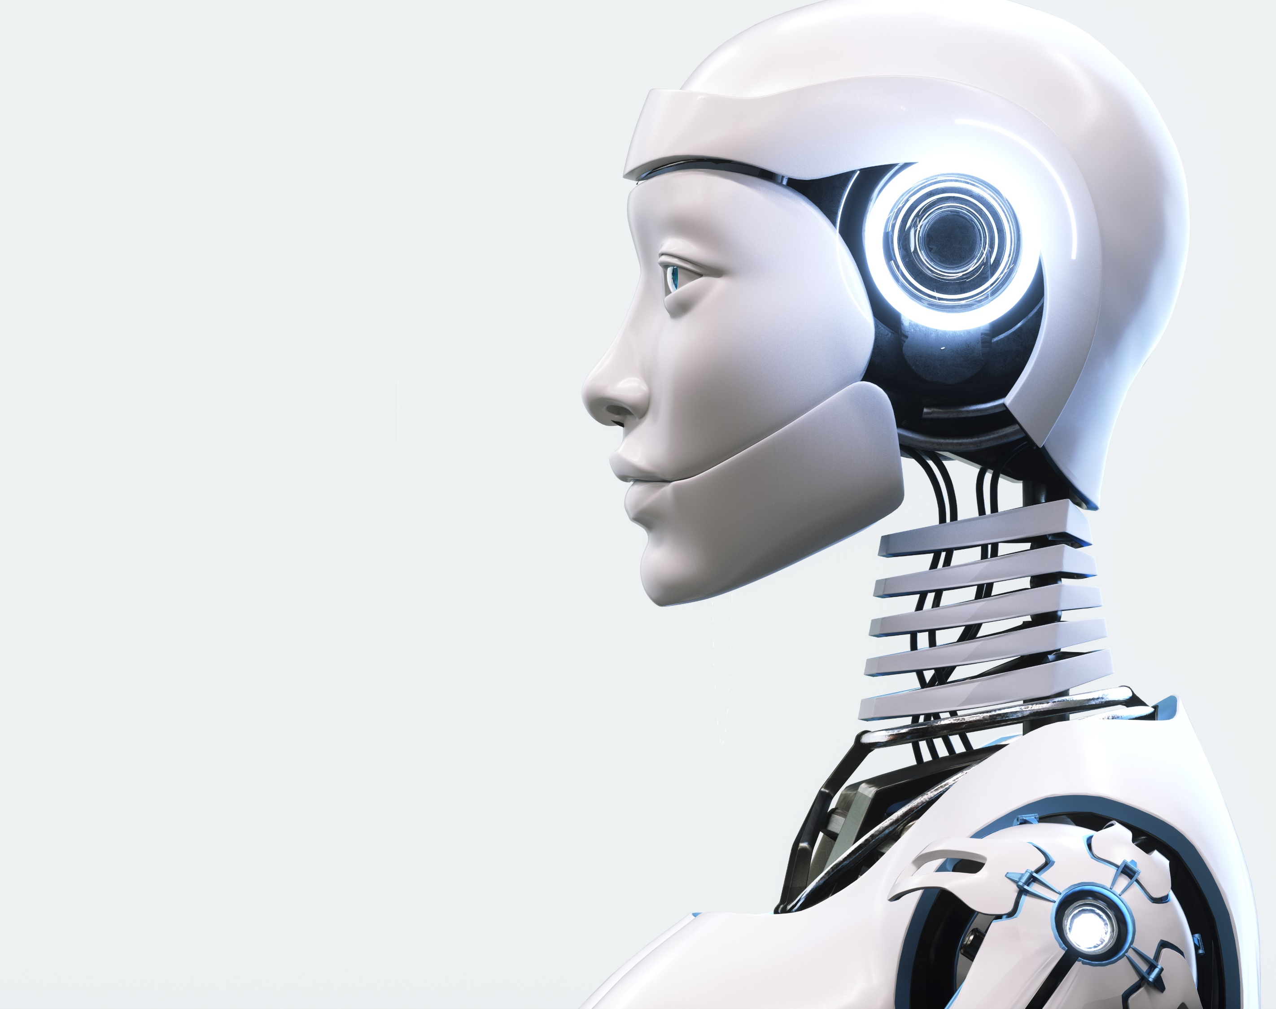
把人当机器？
维纳：“一切通讯系统都以机器为终端，但是，普通的语言系统则是以特殊种类的机器为其终端，这种机器叫做人。人，作为终端机器，有一个通讯网络”

Slide 42
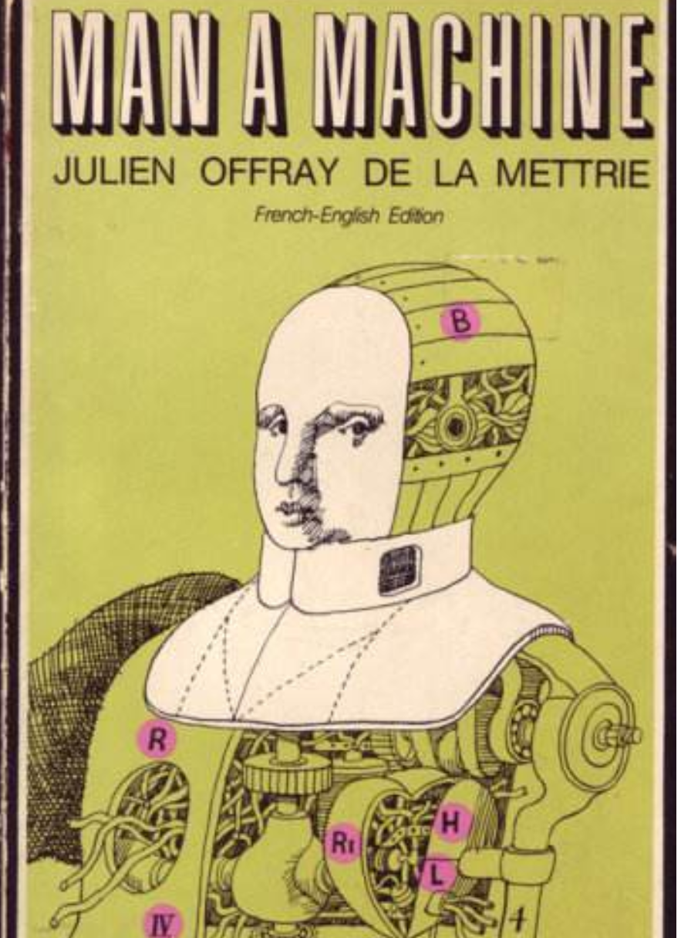
人是机器！
——但，哪种机器？
机械论/数据主义：确定性
  典型：莱布尼茨计算器
  ——按部就班执行程序得到确定的结果
控制论：不确定性
  典型：学习机器
  ——随机应变与外界互动不断反馈从而成长

Slide 43
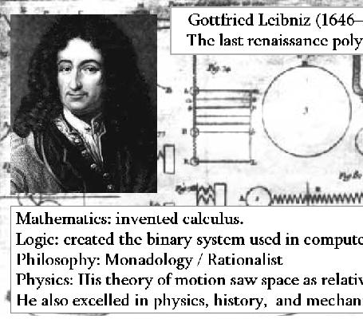
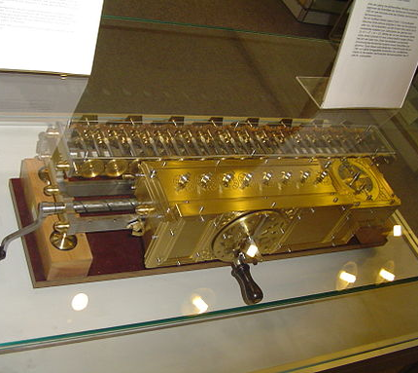
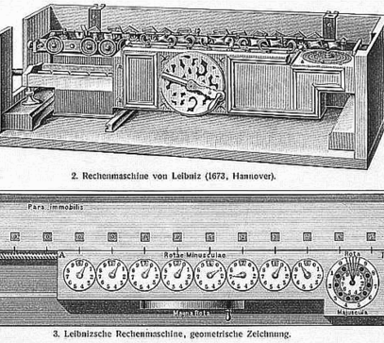
莱布尼茨：
宇宙观&计算器
单子论
  单子“无窗”，无通讯， “前定和谐”
莱布尼茨步进式计算器
  输入数据一通手摇后输出确定的结果
共同点：确定性、结果前定

Slide 44

前定型机器：机械钟—计算器—八音盒
“莱布尼兹把调准在同一时刻的时钟给出时间的一致性看作单子预定谐和的模型……我们不妨考察一下在八音盒顶上跳着舞的小人儿的动作。它们是按照模式而运动的，但这个模式是预先安排的，而小人儿的过去活动对并未来活动的模式实际无关。它们偏离原定模式的几率等于零。……除了和八音盒预定谐和的机构发生上述单向的通讯外，小人儿自身并没有和外界通讯的痕迹。它们都是又瞎又聋而又哑的东西。一点儿也离不开约定化了模式而改变其活动的。“
“我们一定不要把八音盒设想作一切机器行为的典型”

Slide 45
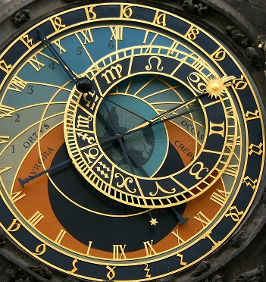
序言：一个偶然性的宇宙观念
“牛顿物理学曾经从十七世纪末统治到十九世纪末而几乎听不到反对的声音，它所描述的宇宙是一个其中所有事物都是精确地依据规律而发生着的宇宙，是一个细致而严密地组织起来的、其中全部未来事件都严格地取决于全部过去事件的宇宙……现在，这种观点在物理学中已经不居统治地位了，而对推翻这种观点出力最多的人就是德国的玻耳兹曼和美国的吉布斯。”

Slide 46

广义信息论：驾驭偶然性（控制/舵手）
“除了有关消息传递的电工理论外，信息论还有一个更加广大的领域，它不仅包括了语言的研究，而且包括了消息作为机器的和社会的控制手段的研究，包括了计算机和其他诸如此类的自动机的发展，包括了心理学和神经系统的某些考虑以及一个新的带有试行性质的科学方法论在内。这个范围更加广大的信息论乃是一种几率性的理论，乃是吉布斯所开创的思潮的固有部分，这我在序言中已经讲过了。”
“信息这个名称的内容就是我们对外界进行调节并使我们的调节为外界所了解时而与外界交换来的东西。接收信息和使用信息的过程就是我们对外界环境中的种种偶然性进行调节并在该环境中有效地生活着的过程。”

Slide 47

无窗vs.有窗；闭合vs.反馈
单子/机械论宇宙：由神输入第一推动后闭合，结果前定
机械钟/计算器/八音盒：单向输入后闭合运转，结果前定
生命/人/社群：有感官，与外界双向交互，动态变化
现代自动机：有“感官”，与外界双向交互，动态变化
  “比较古老的机器……事实上都是在闭合式钟表的基础上搞起来的。但是，现代自动机器，诸如自控导弹……都是具有感觉器官的，亦即具有接收外界消息的接收器。”
  “生命个体的生理活动和某些较新型的通讯机器的操作，在它们通过反馈来控制熵的类似企图上，二者完全相当。”

Slide 48
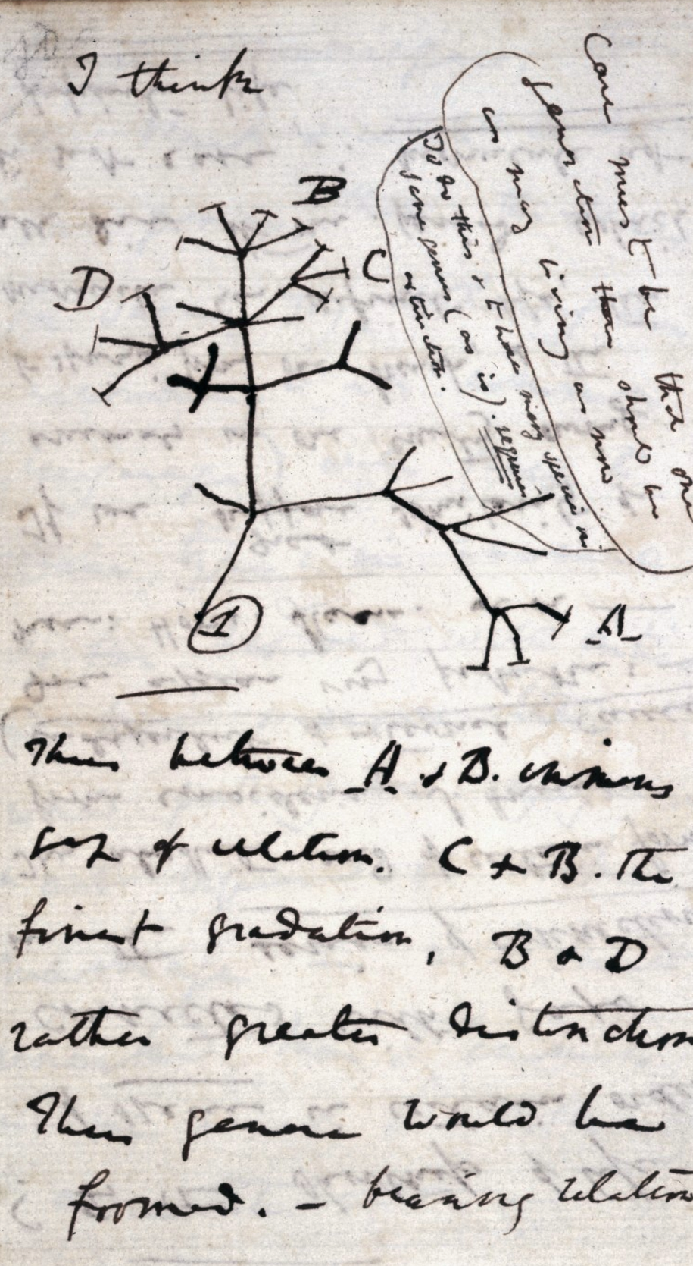
达尔文的模式
“从马尔萨斯到达尔文，思想嬗替的线索是清楚的。达尔文在进化论上的伟大革新，就在于他承认进化并非一种拉马克式的高而更高、好了又好的自发上升过程，而是这样一种现象：生命体在其中表现出了：（甲）多向发展的自发趋势和（乙）保持自己祖先模式的趋势。这两种效应的结合就铲除掉了自然界中乱七八糟的发展，同时通过“自然选择”的过程淘汰掉了那些不能适应周围环境的有机体。这样铲除的结果就留下了多少能够适应其周围环境的生命形式之剩余模式。按照达尔文的见解，这个剩余模式便是万有的合目的性的表现。”
——随机+记忆；生物与环境双向通讯
此照片，作者: 未知作者，许可证: CC BY-SA-NC
此照片，作者: 未知作者，许可证: CC BY

Slide 49
控制论的反馈=学习
“重讲一下：反馈就是一种把系统的过去演绩再插进它里面去以控制这个系统的方法。如果这些结果仅仅用作鉴定和调节该系统的数据，那就是控制工程师所用的简单的反馈。但是，如果说明演绩情况的信息在送回之后能够用来改变操作的一般方法和演绩的模式时，那我们就有一个完全可以称之为学习的过程了。”
面对不确定性的环境→以某种方式与环境交互→从环境中受到反馈→改变交互策略→继续接受反馈→在各种反馈的中甄别并发扬较好的策略→……

Slide 50
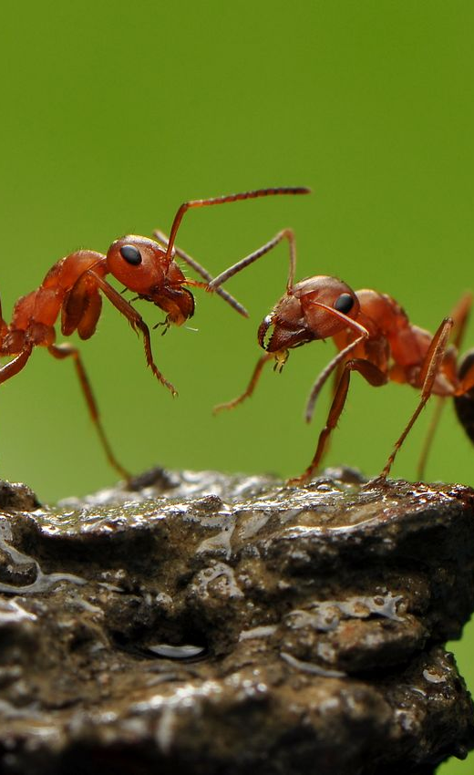
把人当人——学习者而非动物
“法西斯主义者之所以渴望用蚂蚁社会作为模型来建立国家，乃是对蚂蚁和人二者的本性都有严重的误解所致。”
“……人之所以能够进行大量学习和研究工作（这差不多会占去他的半生时间），乃是生理地装备了这种能力的，而蚂蚁则缺乏这种能力。多样性和可能性乃是人的感官所固有的特性”
“人种之所以是强有力的，只是因为它利用了天赋的适应环境的学习能力”

Slide 51
机器学习的模式
“剩余模式的概念在阿希贝博士的工作中重新提出来了。他用它来解释机器的学习。……在阿希贝的机器中，就象在达尔文的自然界中一样，我们在一个不是有目的地构成起来的系统中看到了目的性，”
“某些种类的机器和若干生命体，特别是比较高级的生命体，都能在过去经验的基础上来改变自己的行为模式……换言之，有机体并不象莱布尼兹钟机式的单子那样，同宇宙作预定的和谐，而是和宇宙及其未来的种种偶然性依据实际情况而寻求着新的平衡……学习，和比较简单的反馈形式一样，也是一种从未来看过去和从过去看未来有所不同的过程。关于显然合目的的有机体这一整个概念（不论这概念是机械的、生物学的或是社会的），都是时间之流中具有特定方向的一根飞箭……”

Slide 52
专制=前定秩序；民主=不确定性
但是，这种限制多端、形式不定的民主，对于许多以效率作为最高理想的人们说来，甚至还是认为太无政府主义了。这些崇拜效率的人们喜欢让每一个人从孩提时代起就在指定给他的社会轨道上活动，执行着束缚他就象奴隶之被束缚在泥土上面一样的社会职能。在美国的社会图景中，存在着这些倾向，存在着这种对未知未来所蕴含的种种机会之否定，这是可耻的。……商人用一批唯命是从的人围绕在自己周围，从而使自己和他的雇员们隔离开来；或者，一个大研究所的领导人给每一属员指定一个研究专题，但不给他独立思考的权利……他们所向往的预先指定各人社会职能的秩序井然的国家，令人想起了莱布尼兹的自动机，它在通向偶然性的未来时，不会提供不可逆转的活动，而这种活动却是人的生活的真正条件。

Slide 53
社会“学习”的模式
确定性：进步的方向确定，迷信进步、单向地征服自然颁布秩序
不确定性：进步是有限的，未来是多样的，依赖有效的反馈机制
“我们是如此彻底地改造了我们的环境，以致我们现在必须改造自己，才能在这个新环境中生存下去。我们再也不能生活在旧环境中了。”

Slide 54
新环境：信息时代（第二次工业革命）
“自动机的采用会带来失业现象，它同目前的工业萧条甚至三十年代的危机相较，后者只不过是儿戏而已。这种危机会给许多工业部门带来危害，甚至也可能给那些利用新潜力的工业部门带来危害。另一方面，我们的工业传统决不妨碍工业家去攫取迅速取得而又稳当可靠的利润，并且在他个人行将破产之前溜之大吉。”
  ——技术的不确定性：短期有利，长期有害。传统：获利者套现，危害无人负责
如何应对新环境？维纳：“答案自然是要求建立一个以人的价值为基础而不是以买卖为基础的社会。”（《控制论》）

Slide 55
美国的传统：一切皆可买卖
“在美国人的生活环境中，信息的种种问题都是按照标准的美国眼光来评价的：一物之有价值就在于它作为一项商品之进入公开市场的情况。这是官方的正统学说，……在典型的美国世界中，信息的命运变成了某种可以买卖的东西。”
但信息不是商品
  “信息和熵都不是守恒的，都同样地不适于作为商品的”
  例子：艺术品
  “在变动不居的世界中，能把信息贮藏起来而不使其严重地贬值，这种想法是荒诞的。”
集中化流水线制度适应于蒸汽机；自由、共享的制度适应于信息技术

Slide 56
不要把机器当奴隶
“让我们记住，不管我们对于自动机之有无感情问题采取什么样的想法，它在经济上完全和奴隶的劳动相当。而任何一种同奴隶劳动竞争的劳动都必须接受奴隶劳动的经济条件的”
把智能机器视作替代人干活的奴隶——这种看法是危险的。这种态度表面上只是把机器看作奴隶，但实质上会导致与机器发生竞争关系的人类也将处于奴隶的命运。被奴隶抢走饭碗的人岂不成了奴隶的奴隶？维纳认为：“机器将要求我们像理解人类一样理解他们，否则我们将变成他们的奴隶。”（《控制论》）

Slide 57
负责任的人
“瓶装妖魔型的机器虽然能够学习，能够在学习的基础上作出决策，但它无论如何也不会遵照我们的意图去作出我们应该作出的或是我们可以接受的决策的。不了解这一点而把自己责任推卸给机器的人，不论该机器能够学习与否，都意味着他把自己的责任交给天风，任其吹逝，然后发现，它骑在旋风的背上又回到了自己的身边。”
“我讲的是机器，但不限于那些具有铜脑铁骨的机器。当个体人被用作基本成员来编织成一个社会时，如果他们不能恰如其分地作为负着责任的人，而只是作为齿轮、杠杆和连杆的话，那即使他们的原料是血是肉，实际上和金属并无什么区别。”

